Slide 1
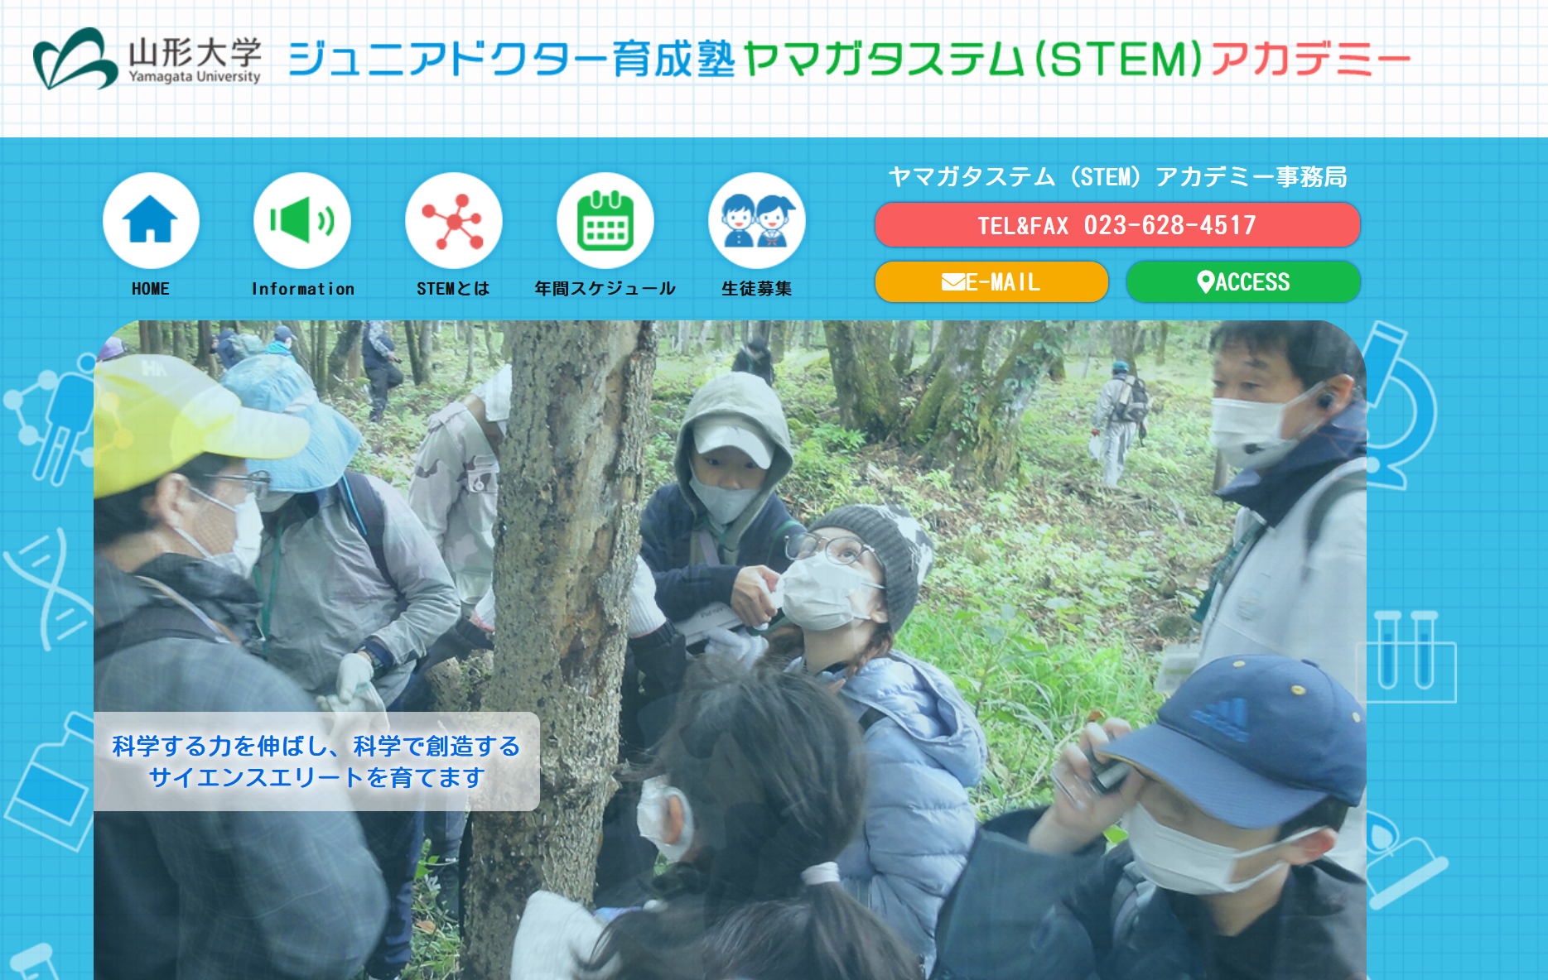
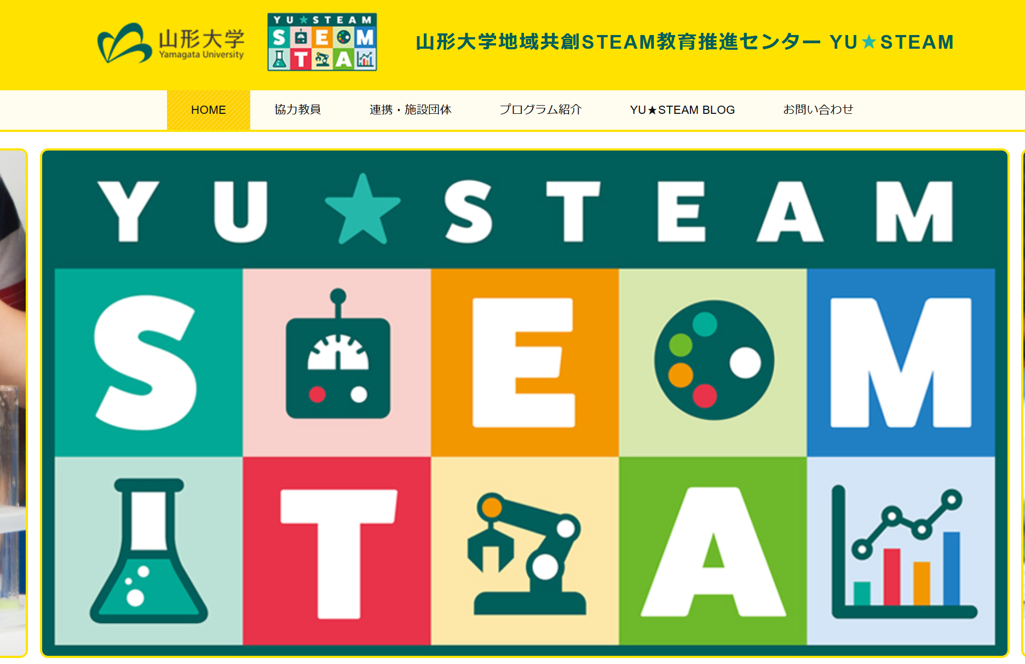
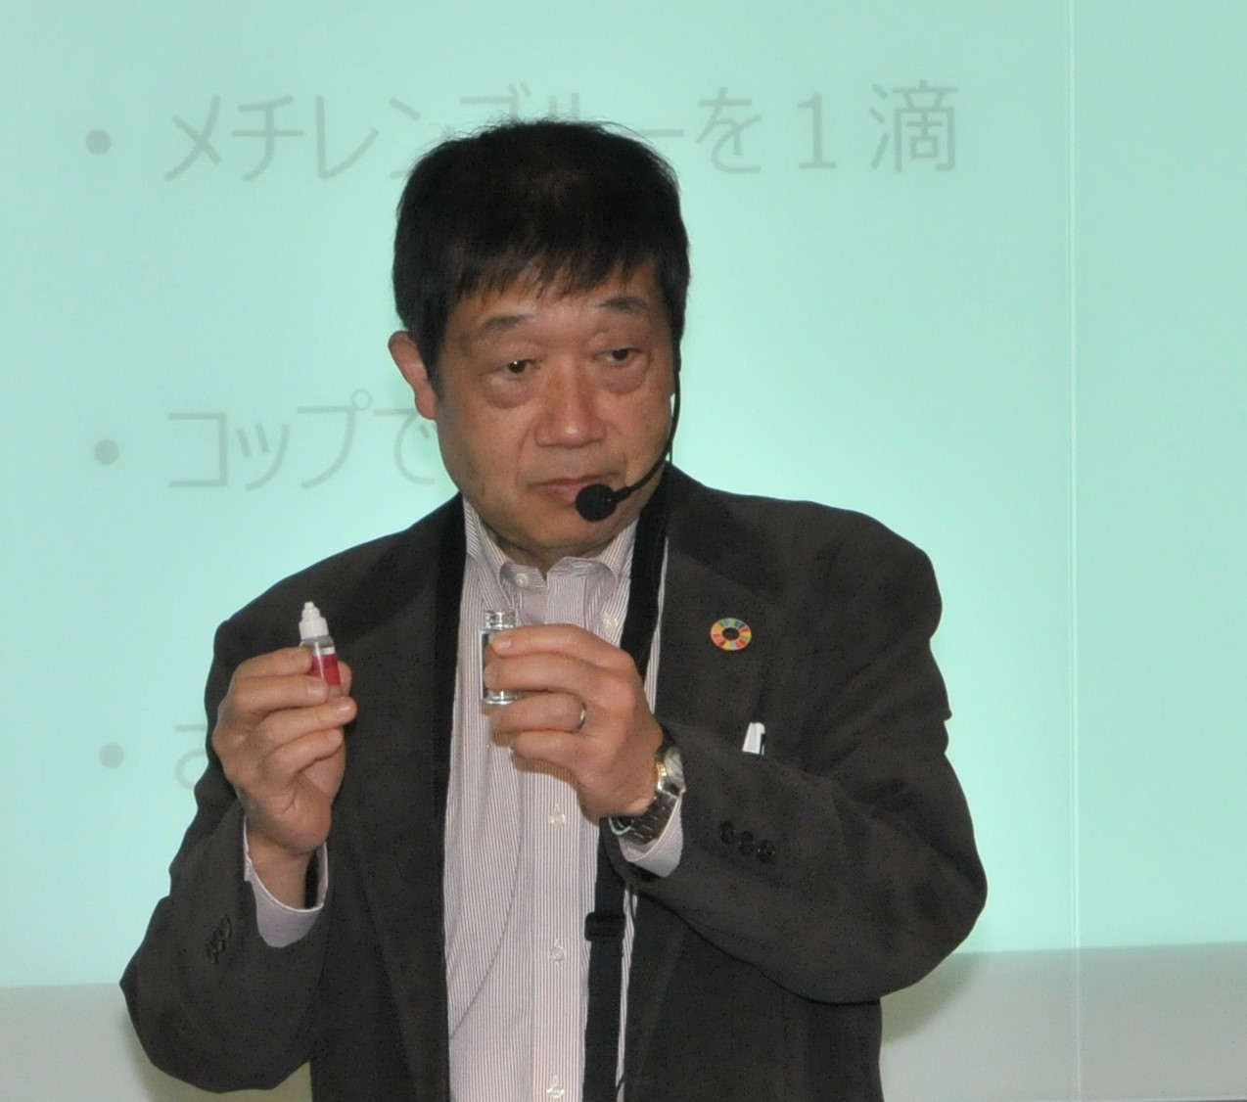
探究活動の指導、科学イベントの企画・運営
キーワード［理数探究， STEAM教育,SDGS,教員研修］ 理学部主担当 教授
図解
内容：
１）理数探究およびSTEAM教育、SDGｓに関する小学校から中学、高校での児童・生徒に指導および教員研修を指導します。
探究におけるテーマの立て方
実験・研究の仕方
データーの解釈、プレゼンの方法
内容は理数探究、ＳＤＧｓに関する課題
２）科学実験教室
学校現場・公民館などの施設での実験イベントの企画・運営
青少年の科学の祭典・石巻でのイベントの企画・運営
アピールポイント：
ＳＳＨの指導委員およびＳＤＧｓ環境教育の講師
山形県課題探究発表会の審査委員長
SDGｓＱＵＥＳＴみらい甲子園南東北エリア大会実行委員長
分 野： 初等中等教育 高等教育
専 門： 科学教育および化学教育
E-mail ： kuriyama@sci.kj.yamagata-u.ac.jp
Tel ： 023-628-4586
Fax ： 023-628-4506
HP ：
写真の貼り付け願います

